Slide 1
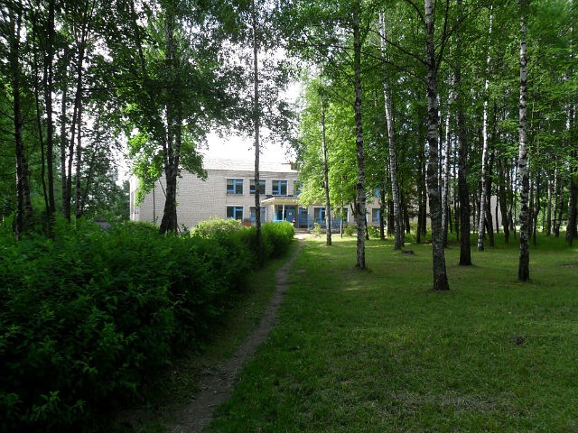
МБОУ Носковская школа Монастырщинский район
Система работы по подготовке к ОГЭ по русскому языку
Учитель русского языка и литературы
Крапивина Светлана Анатольевна

Slide 2
Учащиеся должны знать/понимать:
1.Требования к выполнению каждого вида работ, представленных в КИМах ОГЭ по русскому языку (сжатое изложение, тесты, сочинение-рассуждение 15.1, 15.2, 15.3);
2.Орфоэпические, лексические, грамматические, орфографические и пунктуационные нормы современного русского литературного языка; нормы речевого поведения в социально-культурной, учебно-научной, официально-деловой сферах общения;
3.Правила работы с экзаменационными бланками.

Slide 3
Учащиеся должны уметь:
1.Следовать при выполнении всех этапов работ ОГЭ критериям, представленным в демоверсии «ОГЭ- 2016. Русский язык».
2. Анализировать языковые единицы с точки зрения правильности, точности и уместности их употребления;
3. Правильно заполнять экзаменационные бланки.

Slide 4
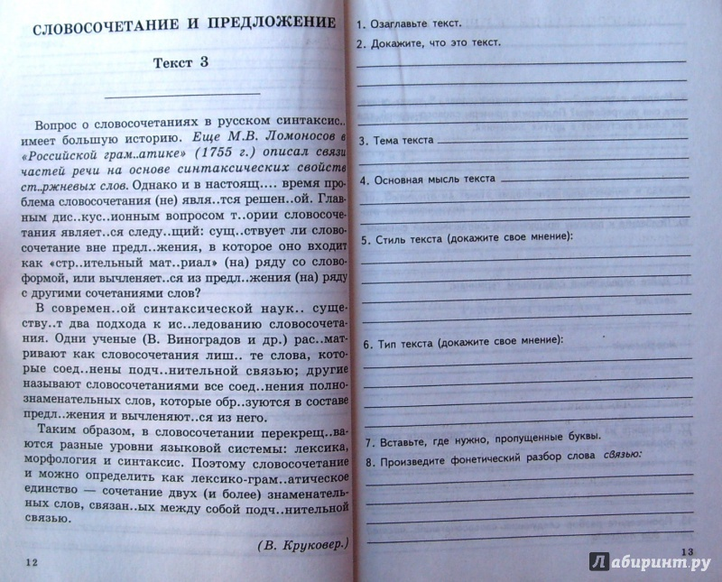
А. Малюшкин. Комплексный анализ текста. Рабочая тетрадь. М.: Сфера

Slide 5
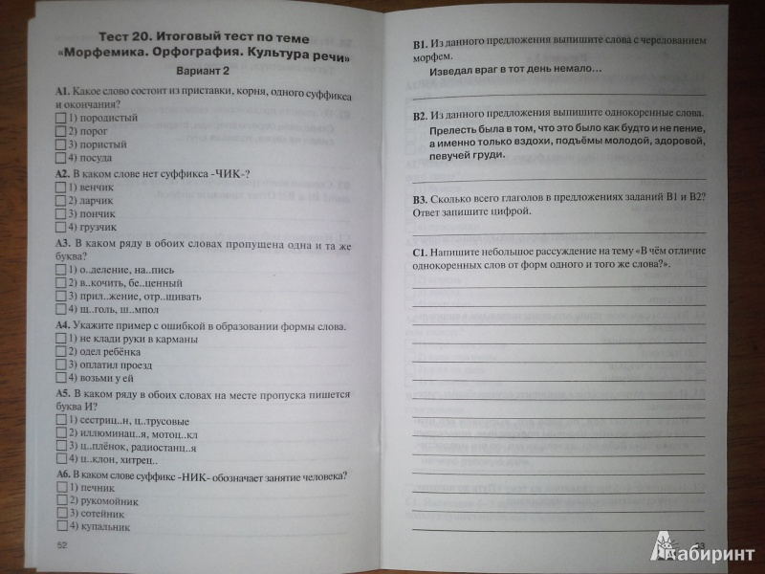
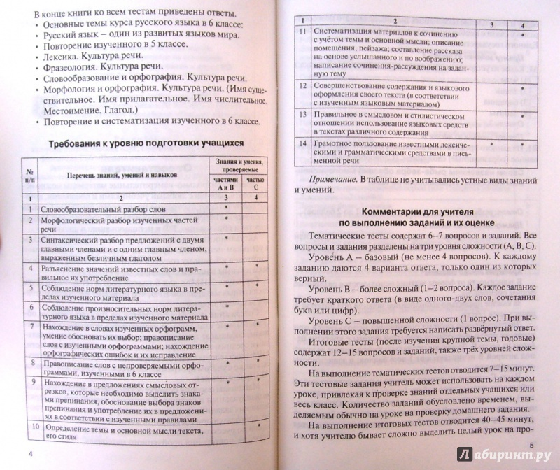
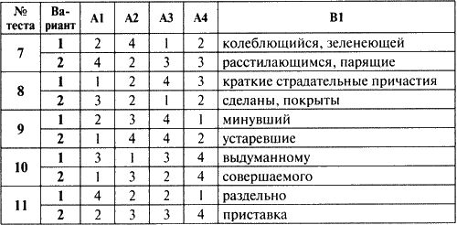
Н. В. Егорова. Контрольно-измерительные материалы. Изд. дом ВАКО

Slide 7
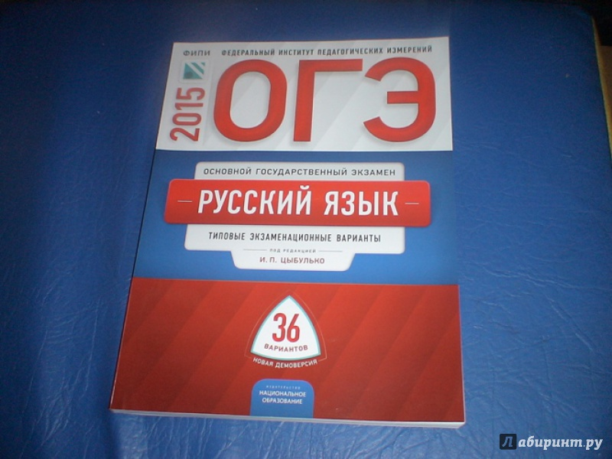
Пособия для учащихся

Slide 8
Открытый банк заданий. ФИПИ. http://www.fipi.ru/
Онлайн-тесты . Сайт учителя. Е.А. Захарьева. http://www.saharina.ru/gia/
Решу ОГЭ. Русский язык. Образовательный портал для подготовки к экзаменам. http://rus.sdamgia.ru
http://onlinetestpad.com/ru-ru/Category/RussianLanguage-9class-41/Default.aspx

Slide 9
Методы и приемы подготовки к ОГЭ
1.Работа с критериями оценивания
2.Самостоятельное оценивание по критериям
3. Работа с тестами
4. Самостоятельное составление тестов
5. Комплексный анализ текста
6. Различные виды сочинений
7.Изложение
8. Различные виды диктантов
9. Работа с интернет – ресурсами.

Slide 10
Содержание экзаменационной работы
Часть 1. Сжатое изложение.
Часть 2. Задания с выбором ответа (2-3) и задания с кратким ответом (4-14).
Часть 3. Творческое задание по выбору ученика:
15.1 – лингвистическое сочинение
15.2 – сочинение-рассуждение по прочитанному тексту;
15.3 - сочинение-рассуждение по слову.

Slide 11
Задания итоговой аттестации проверяют:
1.Лингвистическую компетенцию, т. е. умение проводить элементарный лингвистический анализ языковых явлений.
2. Языковую компетенцию, т. е. практическое владение русским языком, словарем и грамматическим строем; соблюдение языковых норм.
3. Коммуникативную компетенцию, т. е. владение разными видами речевой деятельности, умение воспринимать чужую речь и создавать собственные высказывания.

Slide 12
Формы и приемы работы при подготовке к сжатому изложению
Упражнения на сжатие текста.
Составление цитатных планов, конспектов статей учебника литературы.
Задание на сжатие текста упражнений учебника.
Работа с аудиотекстами.
Работа «Эксперты»
Тренинги по написанию изложения.

Slide 13
Лингвистическая разминка
Речевая ошибка: анализ работ учащихся, выявление ошибок и их исправление
Цель: работа над речевыми нормами
Орфографическая пятиминутка: различные виды диктантов (свободный, цифровой, осложнённый); работа с сигнальными карточками и др. по материалам работ учащихся с взаимопроверкой)
Цель: работа над орфограммами.

Slide 14
Синтаксическая пятиминутка
(составление схем к предложениям; составление
предложений по схемам; «Продолжи
предложение»)
Цель: работа над синтаксическими и пунктуационными нормами.
Лексическая разминка (подбор синонимов, антонимов, паронимов, омонимов, работа с фразеологизмами и др.)
Цель: работа над лексическими нормами, расширение лексического запаса)

Slide 15
Словообразовательный марафон
(выдели морфему ...; определи значение морфемы; составь новое слово с таким же значением морфемы; запиши слово поморфемно ( в форме таблицы); составь слово в соответствии с моделью; Игра «Собери слово» и др.)
Цель: работа над морфемной структурой слова, формирование орфографической зоркости.

Slide 16
Тренинги сайт По уши в ЕГЭ и ОГЭ http://uchimcauchitca.blogspot.se/2013/05/2013_6481.html

Slide 17
Образец тренинга
Приготовьте бумагу, ручку. Писать карандашом на экзамене запрещено. При записи используйте различные способы сокращения. Например, вместо слова «характеризуется» -«хар-ся», «является»-«явл-ся»;
Если в тексте часто повторяется одно слово, допустим, «память», то первый раз напишите его полностью, а второй, третий – (П);

Slide 18
Памятка «Как писать сжатое изложение»
1.Внимательно прослушайте текст первый раз и запишите ключевые слова. Осмыслите его проблему (проблемы). Определите, какая информация является основной, а какая — второстепенной.
2.Прослушивая текст второй раз, попробуйте заново восстановить полный текст по своей сокращенной записи.
3.Напишите черновой вариант текста.
4.Подчеркните в тексте слова, которые могут быть опущены без ущерба для содержания.
5.Продумайте, какие основные способы сжатия текста вы можете применить при написании изложения.
6.Отредактируйте черновик.
7.Перепишите текст, затем внимательно проверьте его.

Slide 19
Упражнения на сжатие текста
Как же выбрать время, чтобы несколько членов семьи могли сразу собраться за столом? Как выбрать это время? Находится же оно для того, чтобы вместе смотреть телевизор! Разве мы не просиживаем перед ним иногда часами, даже когда ничего особенного не показывают? Страница книги – это огромный экран, который и не снился самому лучшему телевизору! (52 слова)
Сокращенный вариант.
Если можно выбрать время для просмотра телевизионных программ, то можно найти время и для совместного чтения. Страница книги – это огромный экран, который и не снился самому лучшему телевизору! (28 слов)

Slide 20
Работа «Эксперты»

Slide 21
Формы и приемы работы при подготовке к тестовым заданиям
Включение подобных заданий в контрольные и проверочные работы, начиная с 5 класса.
Работа со средствами выразительности с 5 класса как на уроках русского языка, так и на уроках литературы.
Речеведческие задания на уроках русского языка и литературы.

Slide 22
Фрагмент урока в 9 классе по теме «Виды подчинения в СПП с несколькими придаточными»
с включением тестовых заданий в формате ОГЭ

Slide 23
(1)Я знал сверхсилача, который за всю свою долгую богатырскую жизнь
никого не тронул пальцем, потому что никому не желал зла. (2)Душевная сила
и благородство всегда идут рядом. (3)Это объясняет, почему в наше время
благородство стало снова востребованным, ценимым и настолько широко
практикуемым, что подчас превращается чуть ли не в массовую профессию.
(4)В армиях спасения умный риск и истинное благородство неразделимы.
(5)Ремесло спасения естественным образом фильтрует людей по их душевным
качествам. (6)В результате долго в спасателях задерживаются только сильные
люди, способные защитить человека, попавшего в беду. (7)Так, желающим
попасть на работу в отряд «Центроспас» недостаточно иметь за плечами
безукоризненное военное или спортивное прошлое и владеть необходимым
набором специальностей. (8)« Добро» медкомиссии ещё не является залогом
успеха. (9)Почти тысяча правильно выбранных ответов психологического
тестирования тоже не гарантирует кандидату места в штате элитного
подразделения. (10)Новичку необходимо доказать будущим коллегам в
процессе стажировки, что на него в любой ситуации можно положиться, что
он проявляет доброту и терпимость, необходимые в их ежедневных миссиях.

Slide 24
1. Укажите номер предложения, в котором средством выразительности является фразеологизм (зад.3).
2. Из предложений 1-10 выпишите слово, в котором правописание НН определяется правилом: «В отымённых прилагательных, образованных при помощи суффикса - енн-, пишется НН» (зад.5)
3.Выпишите грамматическую основу из первой части предложения 10 (зад.8)
4. Среди предложение 1-10 найдите сложноподчинённое предложение с однородным подчинением придаточных. Запишите номер этого предложения(зад.13)

Slide 25
Сочинение
Задание проверяет коммуникативную компетенцию школьников, в частности, умение строить собственное высказывание в соответствии с заданным типом речи. При этом неслучайно особое внимание уделяется умению аргументировать положения своей работы, используя прочитанный текст: воспитание культуры доказательного аргументированного рассуждения выступает важнейшей задачей всей системы современного образования.

Slide 26
Формы и методы работы при подготовке к сочинению
Написание лингвистических сочинений, начиная с 5 класса.
Задания, направленные на понимание идеи текста и его интерпретацию.
Работа над композицией сочинения (соблюдение требований к сочинению-рассуждению).
Работа с текстом:
поиск ключевых и опорных слов;
лингвистический эксперимент.

Slide 27
Алгоритм работы с текстом (из опыта Нарушевича А.Г.)
Внимательно читаем высказывание
Выделяем в нём слова, связанные с лингвистикой
Находим в тексте Пример 1 и Пример 2 и определяем их роль
Определяем, какие языковые средства следует искать в тексте

Slide 28
15.1. Композиция сочинения (из опыта Нарушевича А.Г.)
Вступление. Рассуждение о смысле высказывания
Первый пример и его роль в тексте
Вывод
Второй пример и его роль в тексте

Slide 29
15.2. Композиция сочинения (из опыта Нарушевича А.Г.)
Толкование высказывания
Первый пример из текста
Вывод
Второй пример из текста

Slide 30
15.3. Композиция сочинения (из опыта Нарушевича А.Г.)
Вступление. Толкование значения слова
Первый пример (из текста)
Вывод
Второй пример (из текста или из опыта)
Комментарий

Slide 31
Способы толкования значения слова (из опыта Нарушевича А.Г.)
1. Перечисление основных признаков, составляющих понятие.
Доброта – это душевное расположение к людям, стремление делать добро другим.
2. Перечисление синонимов.
Человечность – это внимательность, чуткость, гуманность.
3.Указание на типичные качества характера, поступки людей, в которых проявляется понятие.
Человечность – это готовность помогать людям, не обижать их словом и делом, понимать и прощать чужие слабости.

Slide 32
«Копилочка»
Бескорыстие - отсутствие корысти, жадности к
имуществу, желания копить богатства;
нежелание пользоваться чем-либо в ущерб,
обиду или убыток другим.
Благородство - высокая нравственность, самоотверженность и честность.
Великодушие - свойство характера, выражающееся в бескорыстной уступчивости, снисходительности, отсутствии злопамятства, в способности жертвовать своими интересами, щедрость души, благородство.

Slide 33
Доброта - отзывчивость, душевное расположение к людям, стремление делать добро другим.
Дружба - близкие отношения, основанные на взаимном доверии, привязанности, общности интересов.
Красота - то, что доставляет эстетическое и нравственное наслаждение.
Милосердие - готовность из сострадания оказать помощь тому, кто в ней нуждается.
Мужество, отвага - спокойная храбрость, присутствие духа в беде, опасности, храбрость, бесстрашие.
Нравственность - совокупность норм, определяющих поведение человека.

Slide 34
Сострадание - сочувствие чужому страданию, участие, возбуждаемое горем, несчастьем другого человека.
Совесть - внутренняя оценка, внутреннее сознание моральности своих поступков, чувство нравственной ответственности за свое поведение.
Чёрствость души - бессердечность, бездушность, сухость, холодность, нечуткость, неотзывчивость.
Щедрость - оказание бескорыстной помощи другим, отсутствие скупости.

Slide 35
Шаблон для написания сочинения 15.1
1. Автор (фамилия) утверждает: (цитата).
2. Конечно же, ученый (писатель, лингвист) прав (поясняем смысл высказывания).
3. Эти мысли можно подтвердить примерами из текста. Во-первых, (так), в предложении…
4. Во-вторых, (кроме того), в предложении…
5. Таким образом, (итак, в заключение хочется сказать)… (пересказываем тезис другими словами).

Slide 36
Шаблон для написания сочинения 15.2
1.Привести фразу или фрагмент текста.
Смысл данной фразы (фрагмента текста) я понимаю так:… (объясняем смысл фразы, фрагмента текста). Приведем примеры из текста, подтверждающие эти мысли.
2. Во-первых (так), в предложении(-ях)…автор говорит о том, что...
3. Во-вторых, в предложении(-ях)… автор пишет о том, что…
4. Приведённые мною аргументы доказывают, что…(смотри вступление-тезис)

Slide 37
Шаблон для написания сочинения 15.3
1.Слово … следует понимать как… (далее комментируем определение).
2.Яркий пример… ( дружбы, добра, справедливости, мужества и т. п.) представлен в тексте …(фамилия автора). Так, в предложении … автор говорит: «…». Это свидетельствует о том, что…
3.Кроме того, примером (дружбы, добра, справедливости, мужества, самовоспитания и т. п.) может служить герой произведения (книги, кинофильма)… Он…
4.В заключение хочется сказать, что…

Slide 38
Конечная цель работы – повысить уровень языковой и лингвистической, культуроведческой и коммуникативной компетенций, что предполагает прежде всего умение оптимально использовать средства языка. Это, в свою очередь, позволит учащимся успешно сдать экзамен по русскому языку.

Slide 39
